Slide 1
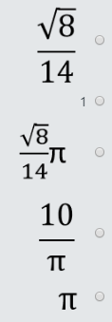
מעבר ממערכת חד מימדית מסדר שני למערכת דו מימדית מסדר ראשון
נתונה המערכת הבאה:
באיזה מרגעי הזמן הבאים יתקיים ?x(t)=0

Slide 2
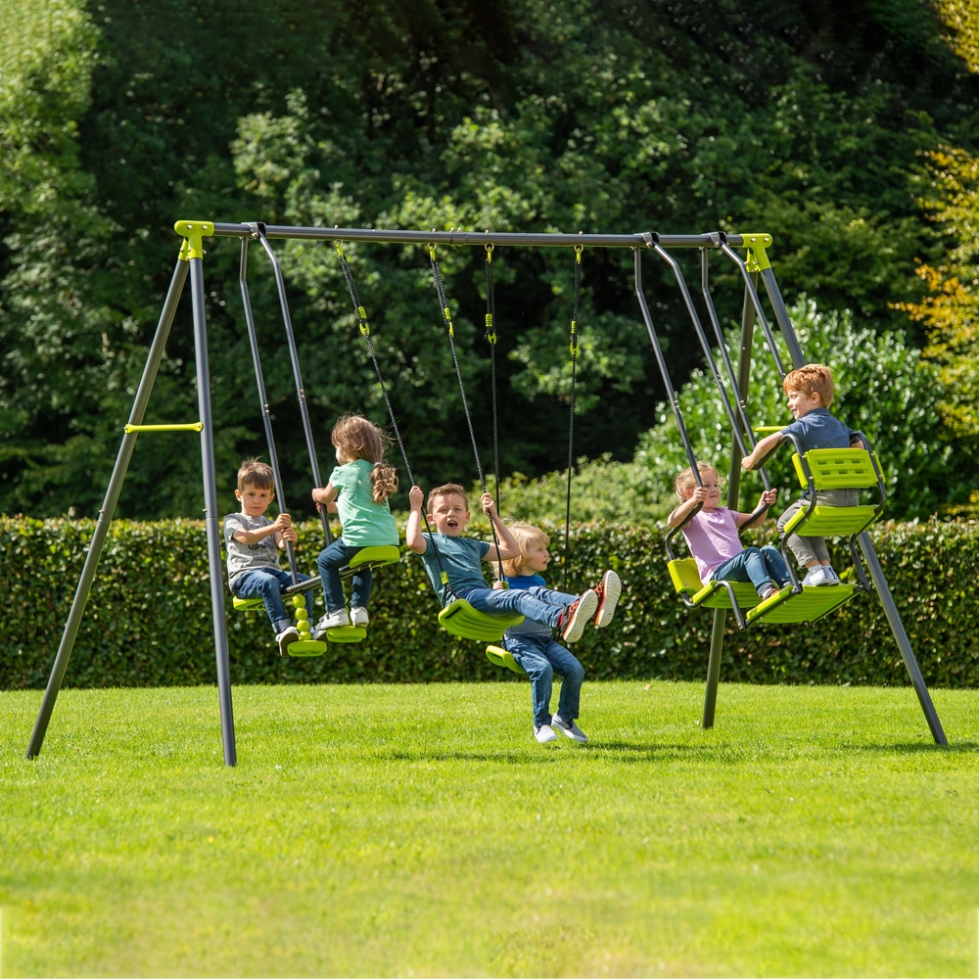
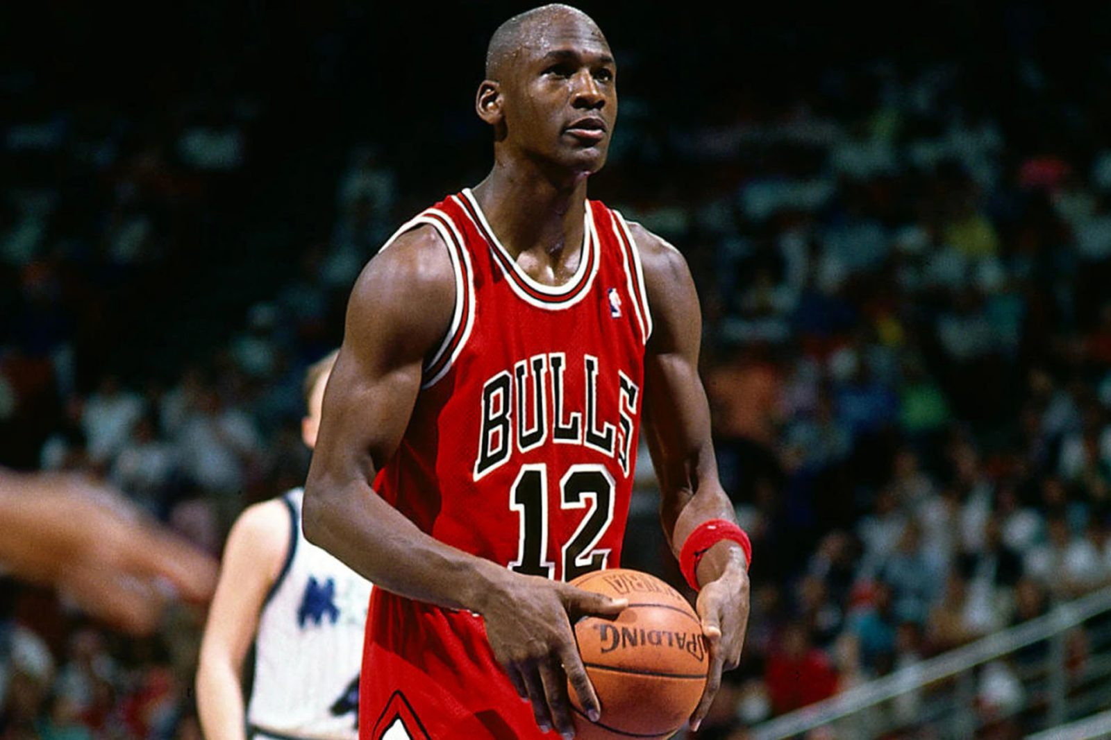
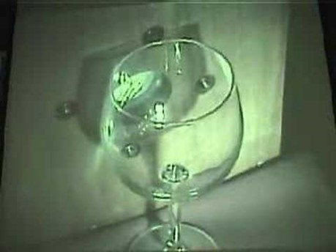
תהודה

Slide 3
תהודה
אתם חוקרים במעבדה שעובדת על טיפול חדשני בקצב לב איטי על ידי גירוי חשמלי.
הנכם עובדים על תרבית תאי לב של לויתן שקצב ההתכווצות מתואר בה על ידי המשוואה הבאה:
xמתאר את אורך שריר הלב במהלך ההתכווצויות
על מנת להיות מסוגלים להבין את הדינמיקה של התאים יש לעבור למערכת משוואות מסדר ראשון.
המתארת את המערכת מסדר ראשון?

Slide 4
תהודה
קולגה מהמעבדה ביקש מכם עזרה. כל פעם שהוא היה מגרה את תאי הלב בתדר מסויים, קצב הלב היה עולה כל כך שלבסוף התאים היו מפסיקים לעבוד ומתים. לאחר ששאלתם מה היה תדר הגירוי הבנתם מיד את הבעיה.
מה הוא תדר הגירוי שבו השתמש הקולגה?
(ביחידות של הרץ-נא לעגל כלפי מטה)

Slide 5
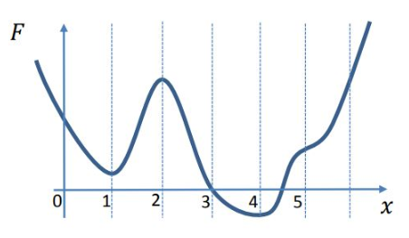
חד מימד לא לניארי –פתרון גרפי
נתונה משוואה דפרנציאלית לא לניארית מהצורה:
מצא את x כעבור הרבה זמן כאשר תנאי ההתחלה x(0)=0

Slide 6
חד מימד לא לניארי –קירוב אנליטי
ידוע שדופק x אצל אדם בוגר במנוחה נשלט ע"י משוואה דפרנציאלית:
dx/dt=1-(x/60)^3
(הזמן נמדד בשניות, ואילו הדופק נמדד בפעימות לדקה).
נבדק מבצע תרגילי כושר כאלה ואחרים שבמהלכם הדופק שלו עולה. לאחר מכן הוא ממתין 60 שניות במצב מנוחה ואז מודדים לו את הדופק. תוצאת המדידה היא 65 פעימות לדקה.
השתמשו בקירוב לניארי סביב נקודת שיווי משקל של המערכת, והעריכו את הדופק של הנבדק מיד בתום תרגילי הכושר. (נא לדייק עד ספרה אחת אחרי הנקודה)

Slide 7
חד מימד לא לניארי –קירוב אנליטי
כמובן, הקירוב הלניארי אינו מושלם.
נתבונן בשני תסריטים של התכנסות המערכת למצב שיווי המשקל.
1. הדופק ההתחלתי הוא 65 פעימות בדקה.
2. הדופק ההתחלתי הוא 55 פעימות לדקה.
באיזה מהתסריטים ההתכנסות לנקודת שווי משקל תהיה איטית יותר מהמנובא ע"י הקירוב הלניארי?
(מומלץ מאד לצייר את הגרף של dx/dt כתלות ב-x ושל הקירוב הלניארי שלו על אותה מערכת צירים)

Slide 8
חד מימד לא לניארי –פתרון נומרי
נתונה המערכת הדינמית הבאה:
חשב את x בזמןt=3 באמצעות פתרון נומרי.

Slide 9
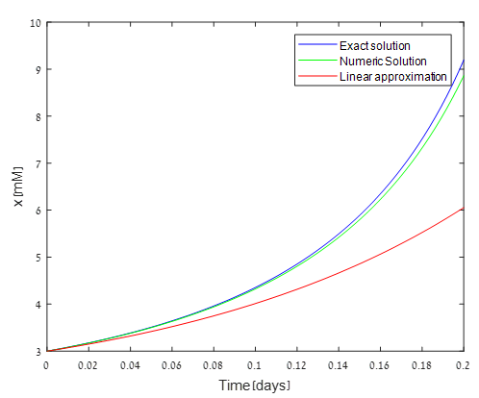

Slide 10
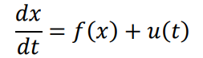
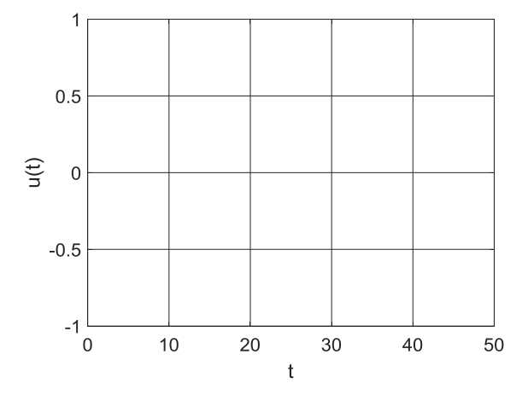
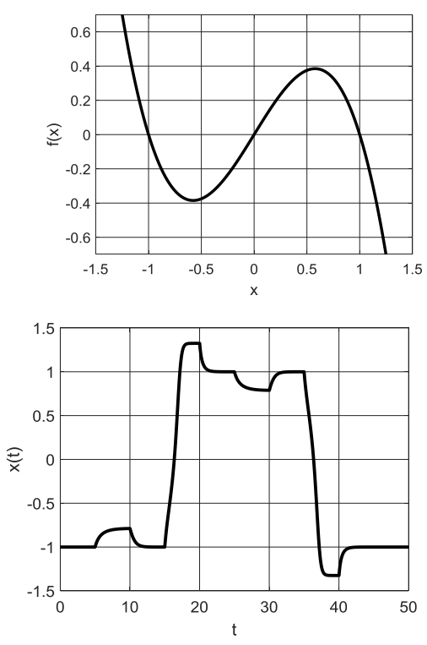
מועד א 2017
נתונה המערכת הבאה:
כאשר f(x) ו x(t) נתונים בגרפים הבאים:

